Slide 1
CHÀO MỪNG CÁC EM ĐẾN VỚI BÀI HỌC MỚI!

Slide 2
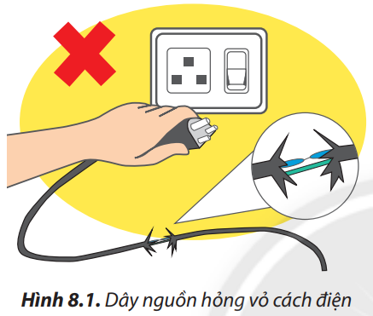

KHỞI ĐỘNG
Em nên làm gì để phát hiện và khắc phục các trường hợp gây nguy hiểm về điện tương tự như Hình 8.1?

Slide 3
CHƯƠNG 3. KĨ THUẬT ĐIỆN
BÀI 8: AN TOÀN ĐIỆN

Slide 4
01
MỘT SỐ NGUYÊN NHÂN GÂY TAI NẠN ĐIỆN

Slide 5

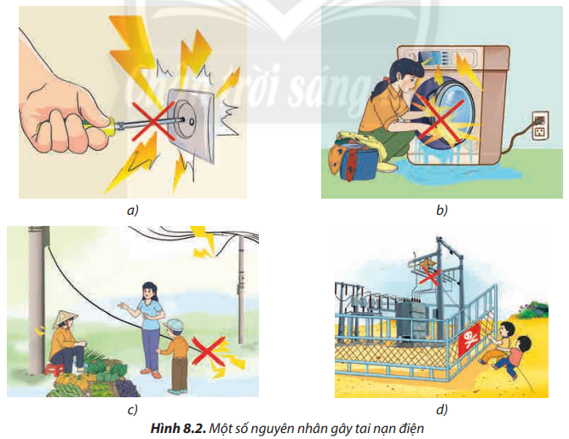
1. Một số nguyên nhân gây tai nạn điện
Khám phá
Làm việc theo cặp đôi, xem video và Hình 8.2 để thực hiện yêu cầu trong hộp Khám phá 1 SGK tr. 59: Nêu những nguyên nhân gây tai nạn điện.

Slide 6
1. Một số nguyên nhân gây tai nạn điện
Khám phá
Trả lời:
Nguyên nhân gây tai nạn điện:
Tiếp xúc trực tiếp với vật mang điện.
Tiếp xúc gián tiếp với máy móc, thiết bị điện bị nhiễm điện.
Vi phạm khoảng cách an toàn với lưới điện cao áp và trạm biến áp.

Slide 7

1. Một số nguyên nhân gây tai nạn điện
THẢO LUẬN NHÓM
Có mấy nhóm nguyên nhân gây tai nạn điện?
Nguyên nhân cụ thể gây ra tai nạn điện trong từng nhóm là gì?

Slide 8
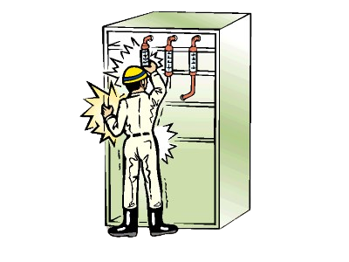
1.1. Do tiếp xúc trực tiếp với vật mang điện
Kiểm tra, sửa chữa điện khi chưa ngắt nguồn điện, không dùng dụng cụ hỗ trợ, bảo vệ.
Dùng vật dẫn điện chạm vào ổ điện.
Chạm vào dây điện trần hoặc dây dẫn điện bị hở.

Slide 9
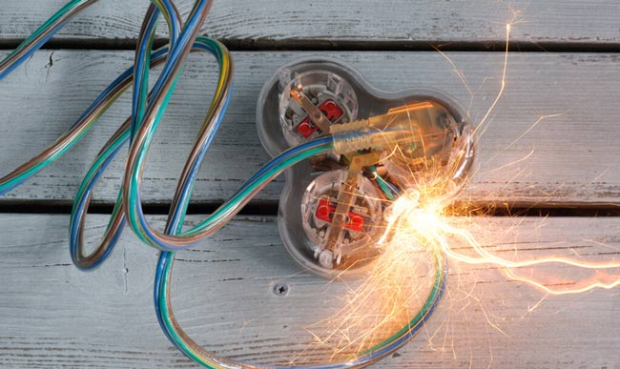
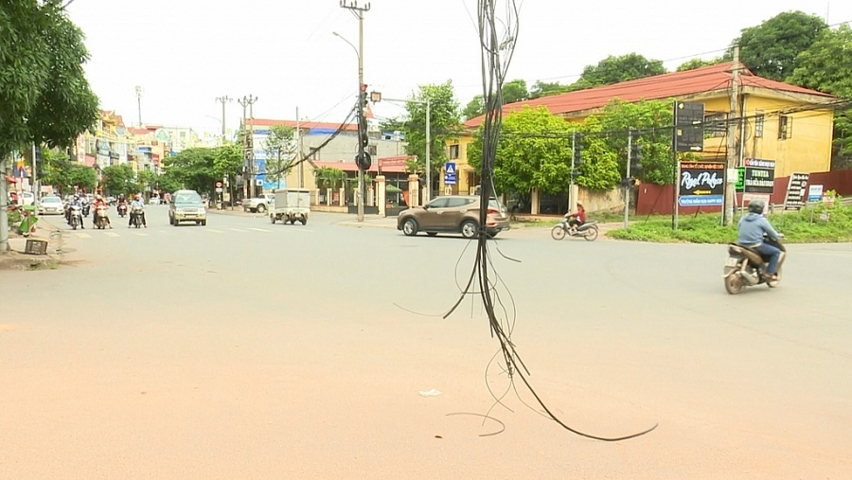
1.2. Do tiếp xúc gián tiếp với máy móc, thiết bị điện bị nhiễm điện
Sử dụng các thiết bị đang bị rò rỉ điện.
Do tiếp xúc với khu vực có dây dẫn có điện bị đứt rơi xuống đất.

Slide 10
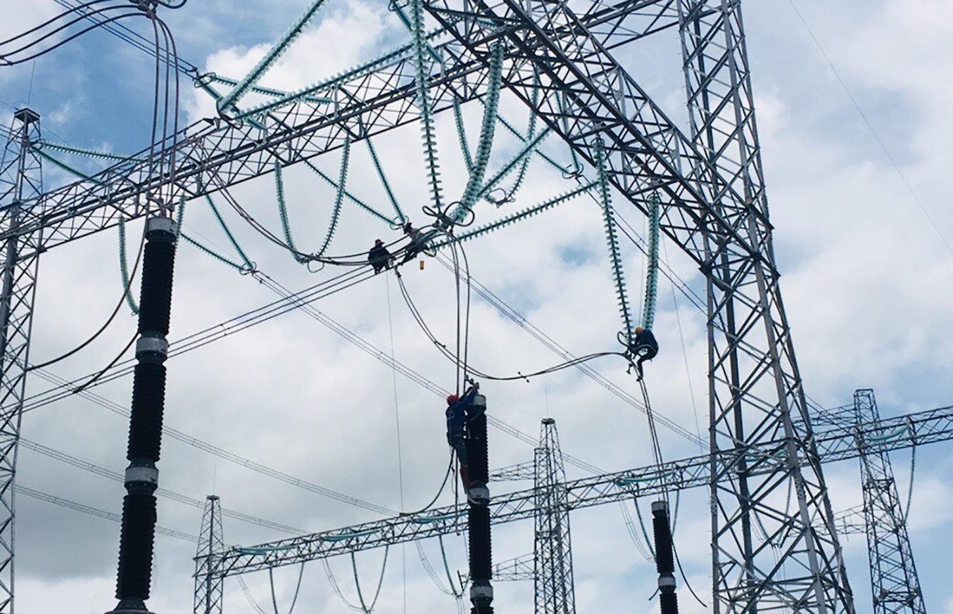
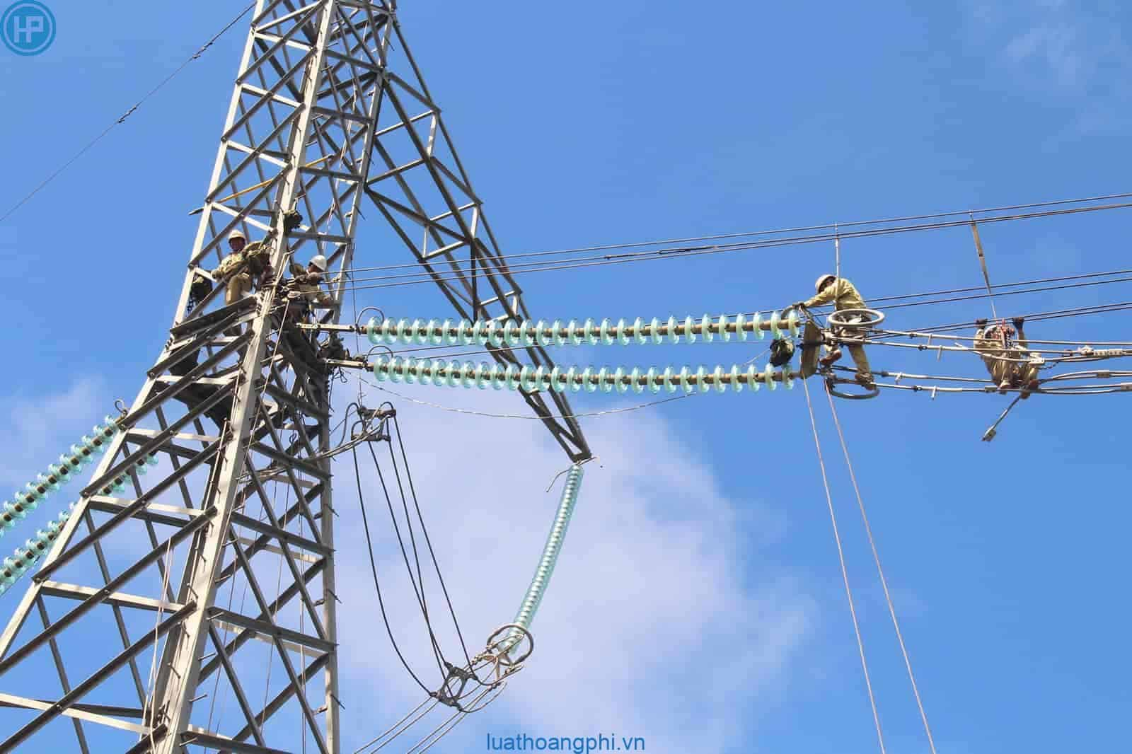
1.3. Do vi phạm khoảng cách an toàn với lưới điện cao áp và trạm biến áp
Đường dây cao áp và trạm biến áp có thể phóng điện qua không khí hoặc truyền điện xuống đất gây nguy hiểm cho người khi đến gần.

Slide 11
02
BIỆN PHÁP AN TOÀN ĐIỆN

Slide 12
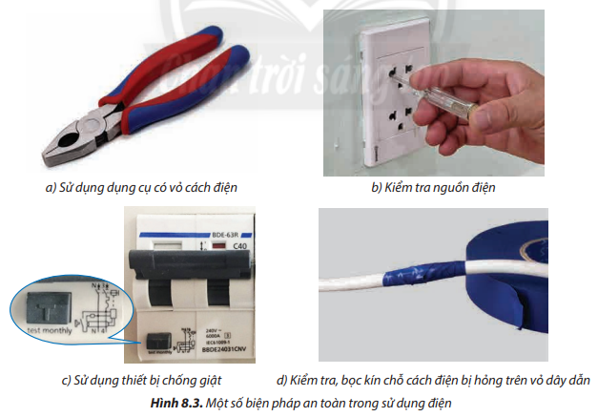
2. Biện pháp an toàn điện
Khám phá
Hoạt động nhóm bốn, quan sát Hình 8.3 và thực hiện các yêu cầu:
a. Mô tả các biện pháp đảm bảo an toàn điện và nêu mục đích khi thực hiện những biện pháp này.
b. Để đảm bảo an toàn khi sử dụng các thiết bị điện như nồi cơm điện, bàn là,... em cần phải làm gì?

Slide 13
2. Biện pháp an toàn điện
Khám phá
a. Mục đích khi thực hiện các biện pháp an toàn điện:
• Sử dụng dụng cụ có vỏ cách điện để tránh tiếp xúc với vật mang điện.
• Lắp cầu dao chống giật để bảo vệ khi có dòng điện qua người.

Slide 14
2. Biện pháp an toàn điện
Khám phá
a. Mục đích khi thực hiện các biện pháp an toàn điện:
• Kiểm tra nguồn điện để đảm bảo chắc chắn việc ngắt điện trước khi thao tác.
• Kiểm tra, bọc kín chỗ cách điện bị hỏng trên vỏ dây dẫn.

Slide 15
2. Biện pháp an toàn điện
Khám phá
Để đảm bảo an toàn khi sử dụng các thiết bị điện như nồi cơm điện, bàn là,... cần phải: Thường xuyên kiểm tra các thiết bị điện, dây cấp nguồn để phát hiện và khắc phục kịp thời những hư hỏng.

Slide 16
2. Biện pháp an toàn điện
Khám phá
b. Để đảm bảo an toàn:
- Khi sử dụng điện:
• Lựa chọn thiết bị điện an toàn và sử dụng theo đúng hướng dẫn.
• Thường xuyên kiểm tra.
• Chỉ sử dụng dây dẫn có vỏ cách điện làm dây cấp nguồn.
• Sử dụng thiết bị chống giật.
• Tuân thủ khoảng cách an toàn đối với lưới điện cao áp và trạm biến áp.

Slide 17
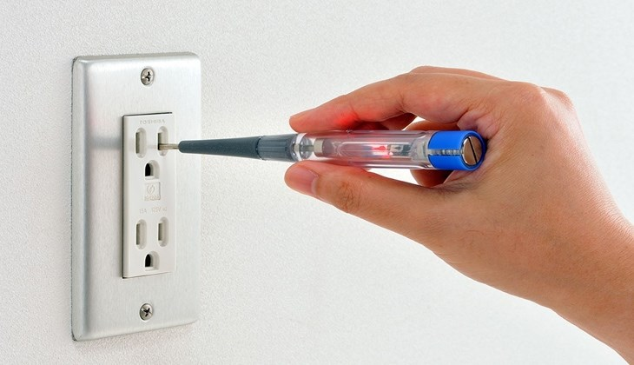
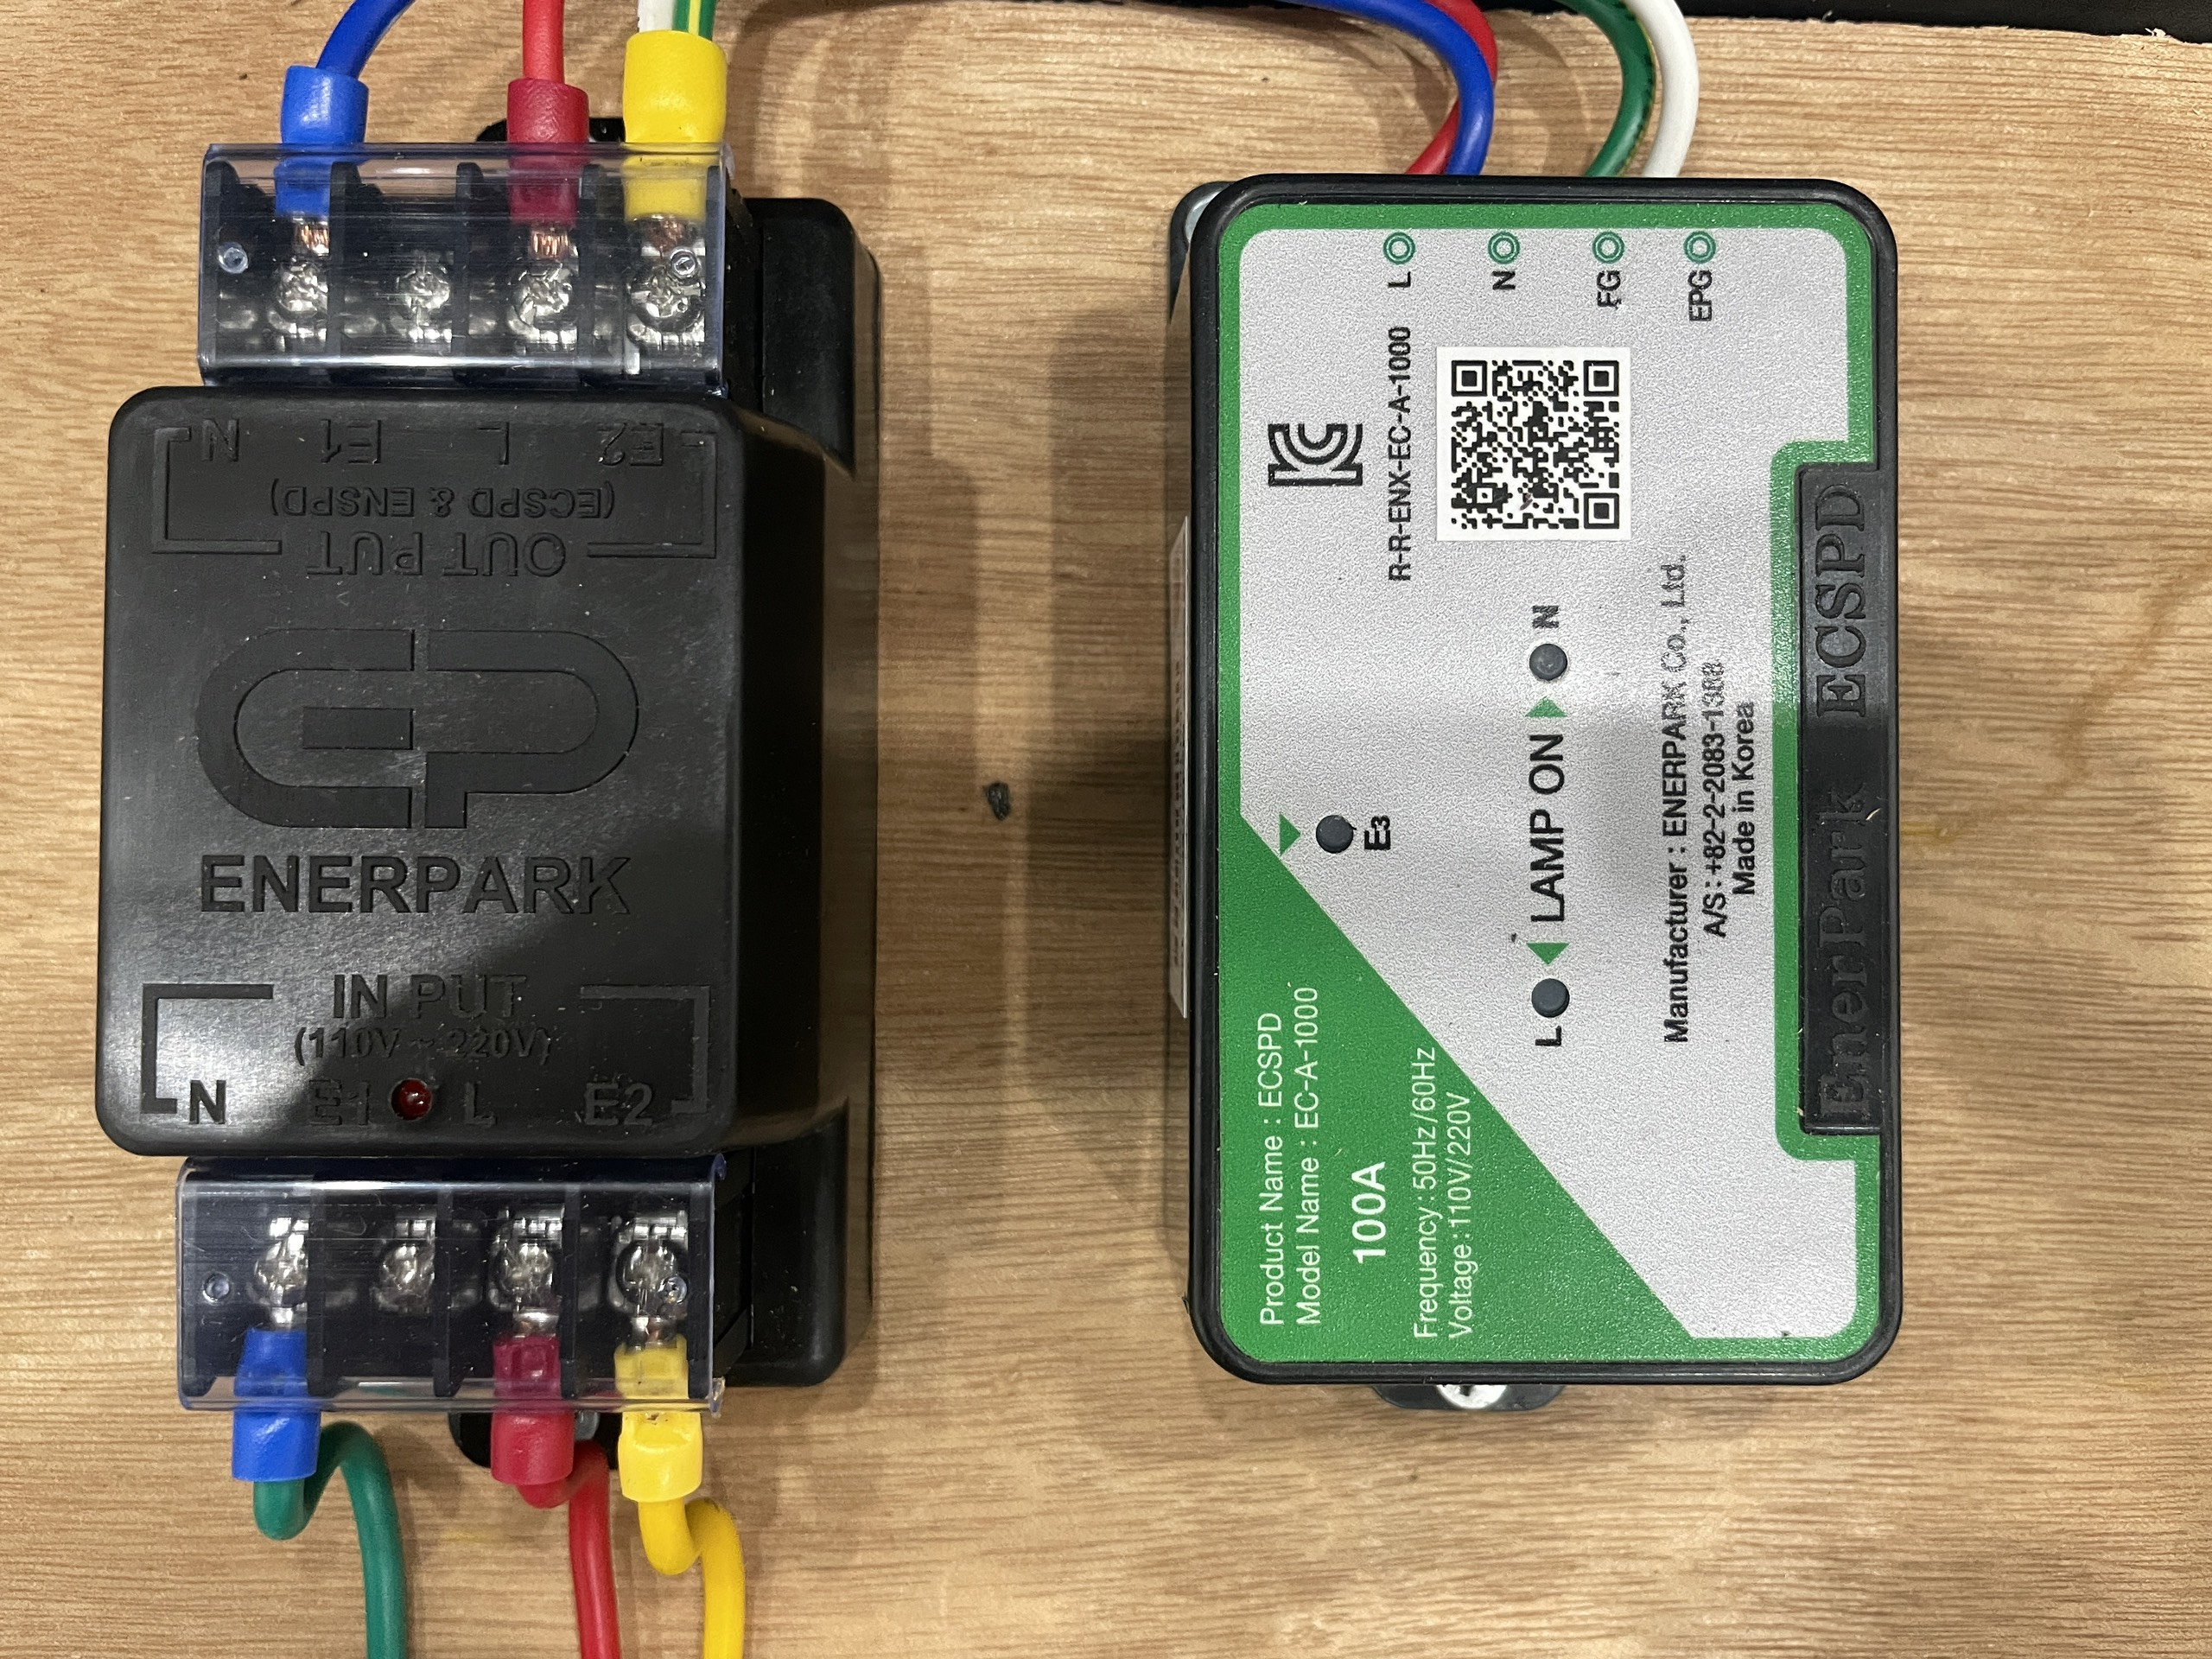
2. Biện pháp an toàn điện
Khám phá
b. Để đảm bảo an toàn:
- Khi sử dụng điện:
Kiểm tra cách điện của đồ dùng điện trước khi sử dụng
Thiết bị chống giật điện

Slide 18

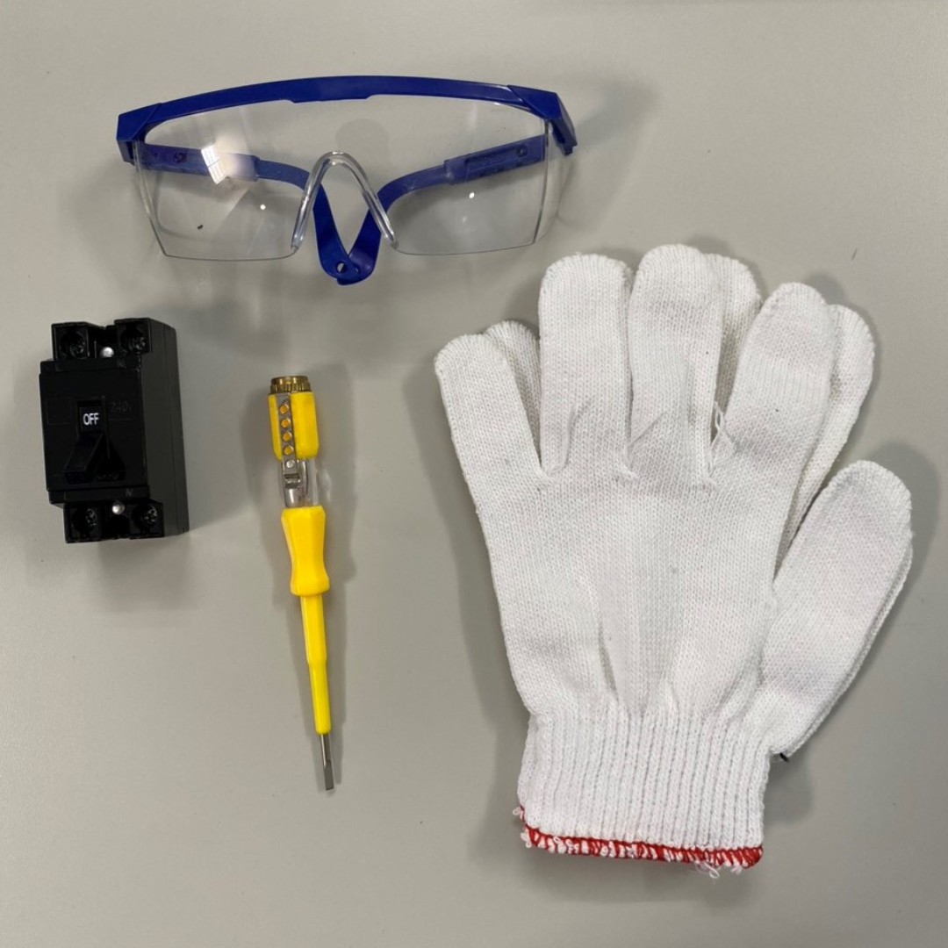

2. Biện pháp an toàn điện
Khám phá
b. Để đảm bảo an toàn:
- Khi sửa chữa điện:
• Ngắt nguồn điện và treo biển thông báo.
• Sử dụng đúng cách các dụng cụ bảo vệ an toàn điện.

Slide 19
03
DỤNG CỤ BẢO VỆ
AN TOÀN ĐIỆN

Slide 20
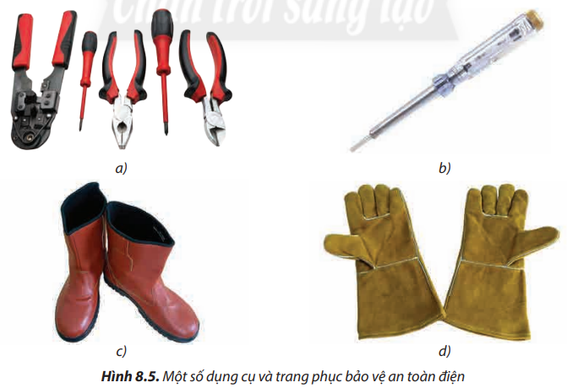
3.1. Dụng cụ bảo vệ an toàn điện
Khám phá
Làm việc theo cặp đôi, xem Hình 8.5 và thực hiện yêu cầu trong hộp Khám phá 4 SGK tr. 61: Cho biết tên gọi, công dụng của mỗi loại dụng cụ và trang phục bảo vệ an toàn điện.
Hình 8.5a: Dụng cụ có chuỗi cách điện, giúp tay người tránh tiếp xúc với vật mang điện khi sử dụng.

Slide 21
3.1. Dụng cụ bảo vệ an toàn điện
Khám phá
Hình 8.5c: Ủng cách điện, giúp bảo vệ đôi chân không chạm vào vùng nhiễm điện khi làm việc trong môi trường có nguy cơ rò rỉ điện.
Làm việc theo cặp đôi, xem Hình 8.5 và thực hiện yêu cầu trong hộp Khám phá 4 SGK tr. 61: Cho biết tên gọi, công dụng của mỗi loại dụng cụ và trang phục bảo vệ an toàn điện.

Slide 22
3.1. Dụng cụ bảo vệ an toàn điện
Khám phá
Dụng cụ bảo vệ an toàn điện gồm có: các dụng cụ có vỏ cách điện, bút thử điện, găng tay cách điện, giày hoặc ủng cách điện, quần áo chống hồ quang điện,...

Slide 23
BÀI HỌC KẾT THÚC, TẠM BIỆT VÀ HẸN GẶP LẠI!

